Slide 1
ВЫПУСКНАЯ РАБОТА
РАЗРАБОТКА СИСТЕМЫ КОМПЬЮТЕРНОГО КОНТРОЛЯ ЗНАНИЙ С ИСПОЛЬЗОВАНИЕМ АРХИТЕКТУРЫ КЛИЕНТ-СЕРВЕР
Студент: Трушин И.В.
Руководитель: доцент, к.т.н. Малахов В.В.
Рецензент: доцент, к.т.н. Тихонов В.А.

Slide 2
ТЕХНИЧЕСКОЕ ЗАДАНИЕ
ЦЕЛЬ И НАЗНАЧЕНИЕ РАЗРАБОТКИ:
  Цель работы – на основе, полученных из различных источников данных, разработать систему компьютерного тестового контроля знаний студентов, которая позволяла не только проводить проверку знаний, но также хранить и создавать тестовые материалы.
ТЕХНИЧЕСКИЕ ТРЕБОВАНИЯ:
  Систему контроля знаний необходимо реализовать на основе архитектуры клиент-сервер.
  Хранение и структуризация информации должна осуществляться средствами СУБД Firebird.
  Система должна позволять создавать, удалять и редактировать тесты и содержащиеся в них вопросы.
  Система должна хранить информацию о зарегистрированных пользователях, а также о результатах прохождения ими тестов.
  Система должна осуществлять аутентификацию зарегистрированных пользователей.

Slide 3
ОПИСАНИЕ ПРЕДМЕТНОЙ ОБЛАСТИ
Компьютерная система контроля знаний – программное средство для определения уровня знаний обучаемого (тестируемого) по данной дисциплине, курсу, разделу, теме или фрагменту предметной области и его оценивания с учетом установленных квалификационных требований.
Преимущества методики тестирования:
  Тестирование – более объективный метод, оно ставит всех студентов в равные условия, как в процессе контроля, так и в процессе оценки.
  Тестирование имеет большую производительность, чем устный или письменный экзамен, поскольку позволяет за небольшое время проверить знание всех студентов по всем темам курса.
  Тестирование более эффективно с экономической точки зрения. Основные затраты при тестировании приходятся на разработку качественного инструментария, то есть имеют разовый характер.
Недостатки методики тестирования:
  Тест не позволяет проверять и оценивать высокие, продуктивные уровни знаний, связанные с творчеством, то есть вероятностные, абстрактные и методологические знания.
  В тестировании присутствует элемент случайности. Это искажает результаты теста и приводит к необходимости учета вероятностной составляющей при их анализе.

Slide 4
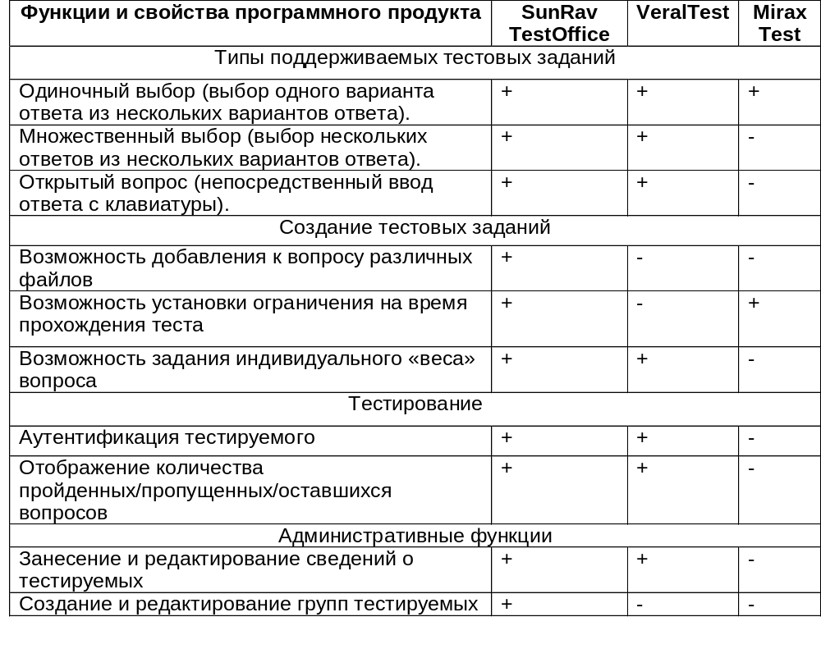
АНАЛИЗ АНАЛОГОВ И ПРОТОТИПОВ
Таблица С4.1 – Сравнение систем компьютерного контроля знаний

Slide 5
АРХИТЕКТУРА КЛИЕНТ-СЕРВЕР
  Схематично двух-уровневую архитектуру клиент-сервер можно представить следующим образом:
ПЕРВЫЙ УРОВЕНЬ
Клиентская часть системы
Компонент представления
(клиентский компонент системы для запуска тестов студентами)
Прикладной компонент
(Серверный компонент системы и редактор реестра студентов и тестов)
Вызов
ВТОРОЙ УРОВЕНЬ
Сервер базы данных
SQL
Компонент доступа к ресурсам
(СУБД Firebird SuperServer)
База данных
Файл базы данных на диске
Рисунок С5.1 – Двухуровневая архитектура клиент-сервер

Slide 6
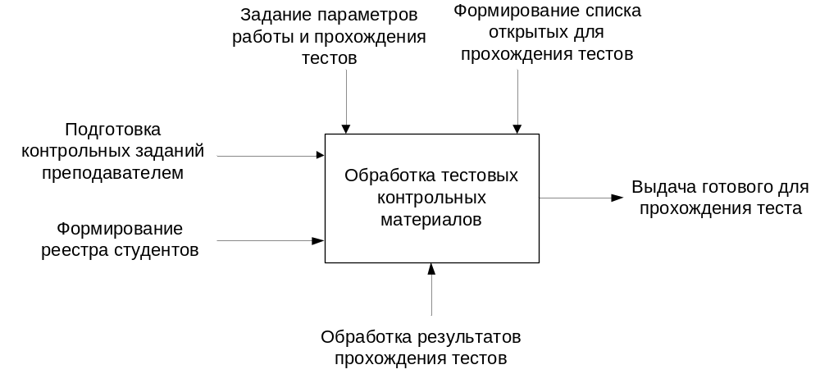
ФУНКЦИОНАЛЬНАЯ МОДЕЛЬ СИСТЕМЫ
Рисунок С6.1 – Функциональная модель системы (общее представление)
Пользователей системы можно условно разделить на три типа, соответствующих программным модулям: составителя тестовых материалов, администратора системы и пользователя, проходящего тестирование.

Slide 7
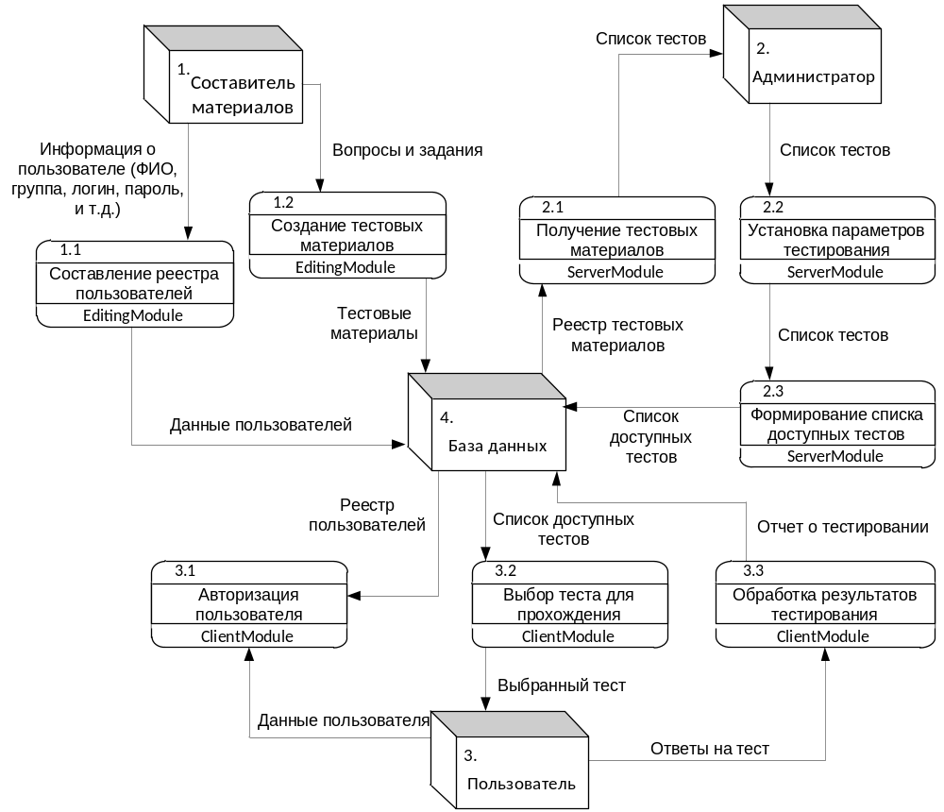
КОНТЕКСТНАЯ ДИАГРАММА СИСТЕМЫ
Рисунок С7.1 – Полная контекстная диаграмма системы

Slide 8
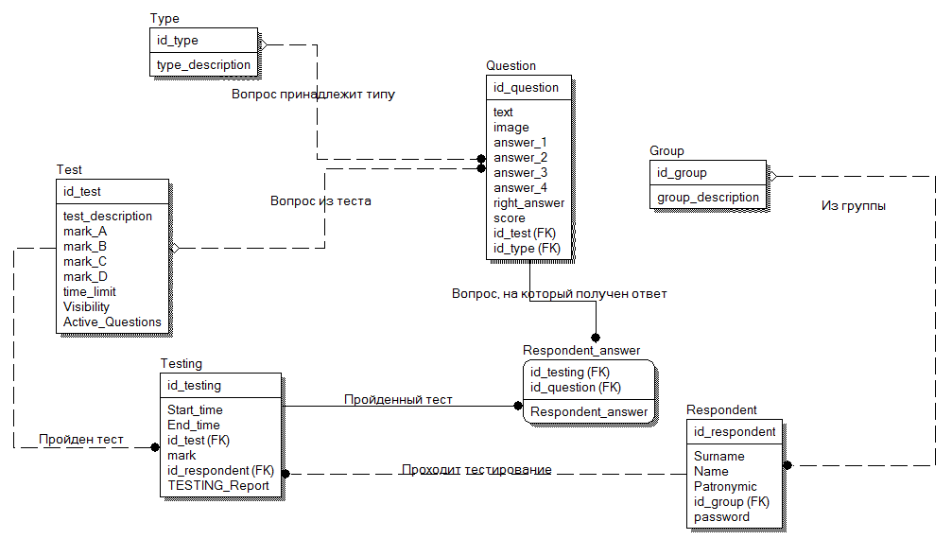
ЛОГИЧЕСКАЯ МОДЕЛЬ БАЗЫ ДАННЫХ
Рисунок С8.1 – Логическая модель базы данных

Slide 9
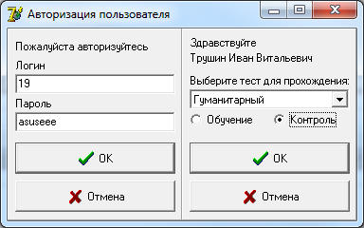
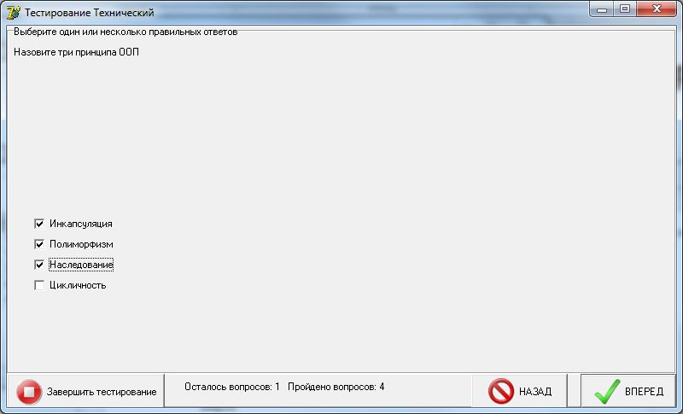
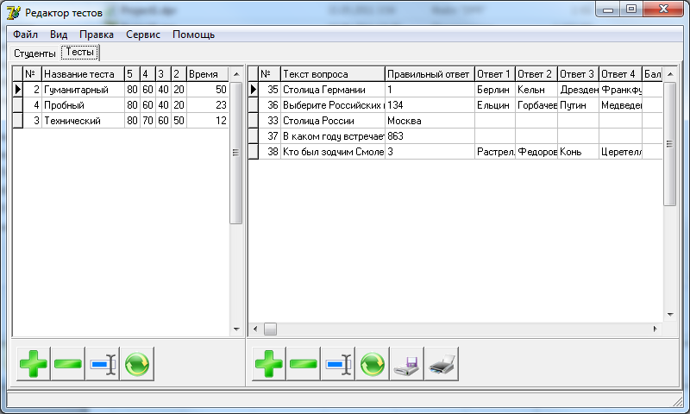
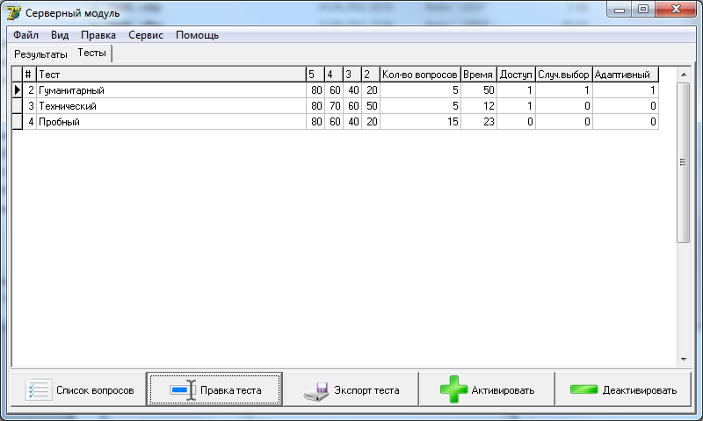
ЭКРАННЫЕ ФОРМЫ
Рисунок С9.1 – Окно авторизации клиентского модуля
Рисунок С9.2 – Главное окно клиентского модуля
Рисунок С9.3 – Главное окно модуля редактора
Рисунок С9.4 – Главное окно серверного

Slide 10
ЗАКЛЮЧЕНИЕ
В итоге выполнения дипломного проекта были получены следующие основные результаты и выводы:
  Проведено исследование предметной области: выявлены основные принципы организации проверки знаний в форме тестирования, правила формирования тестовых материалов и критериев оценки;
  Рассмотрены наиболее известные и популярные системы компьютерного контроля знаний;
  Проведен анализ технического задания, выбраны алгоритмы и методы реализации поставленной задачи по реализации системы компьютерного контроля знаний на основе архитектуры клиент-сервер;
  Определена структура программы, разработаны алгоритмы программных компонентов;
  Выполнена реализация программного продукта, осуществляющего работу с тестовыми материалами, проведение проверки знаний, хранение и обработку полученных результатов;
  Проведено функциональное тестирование разработанного программного продукта, а также проверка на работоспособность в среде операционных систем Windows XP/Vista/Seven;
  Предоставлены результаты проделанной работы.

